Slide 1
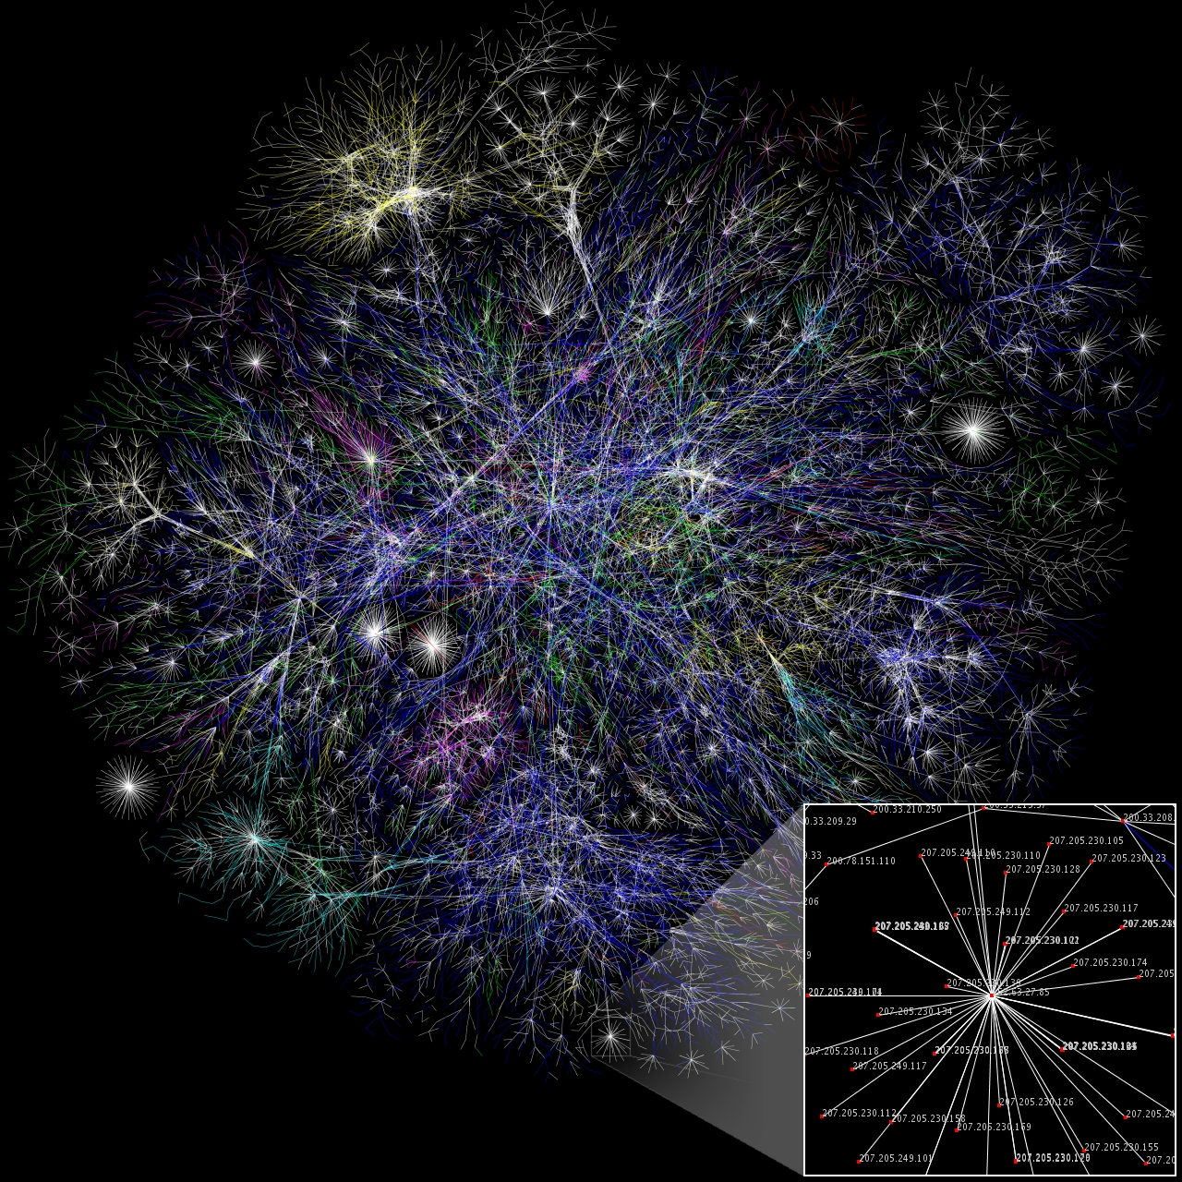
Netzwerke und das Internet
https://de.wikipedia.org/wiki/Internet#/media/Datei:Internet_map_1024.jpg

Slide 2
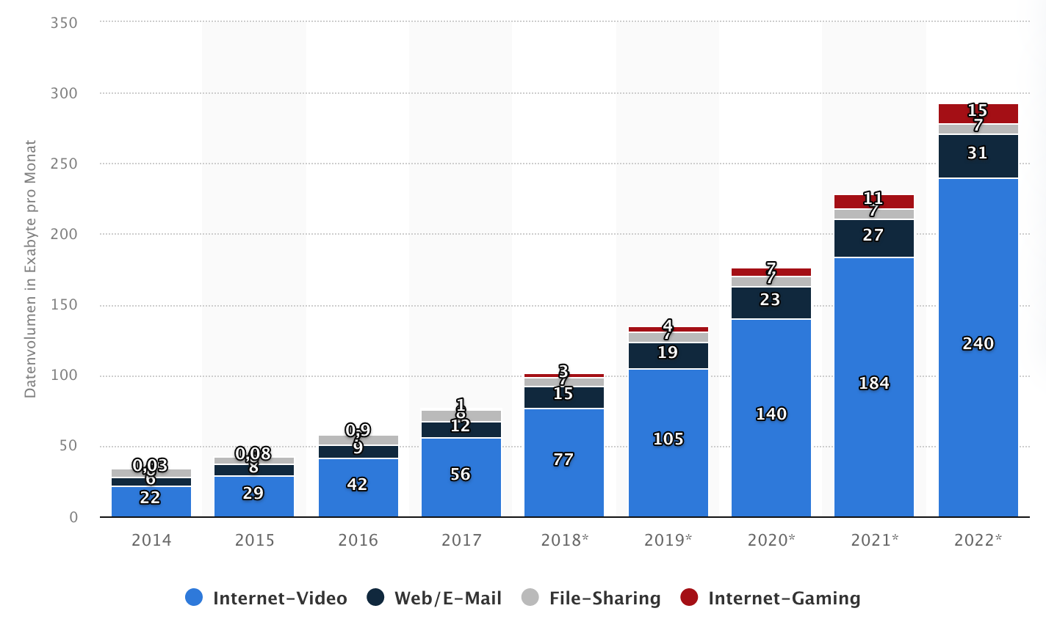
Datenverkehr (in Exabytes = 2¹⁶ Bytes ~= 5 Billionen GB)
Was wird verschickt?
https://de.statista.com/statistik/daten/studie/152551/umfrage/prognose-zum-internet-traffic-nach-segment/

Slide 3
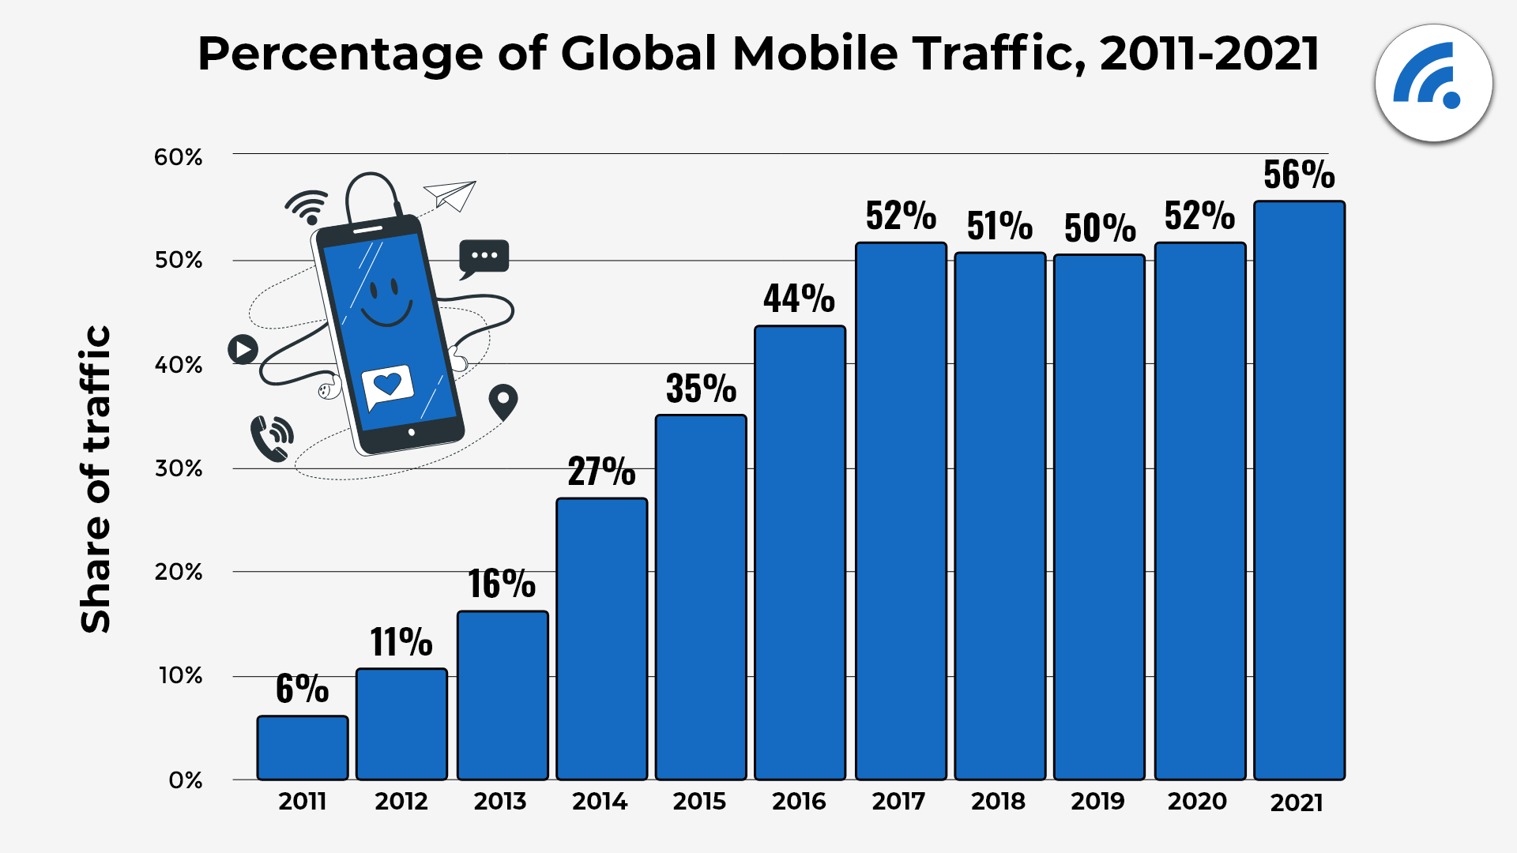
Datenverkehr (in Exabytes = 2¹⁶ Bytes ~= 5 Billionen GB)
Die Mehrzahl des Datenverkehrs läuft heute über mobile Geräte
https://cdn.broadbandsearch.net/images/blogs/mobile-desktop-internet-usage-statistics/1616944750867-1._Percentage_of_Global_Mobile_Traffic-2C_2011-2021.png

Slide 4
IPs sind Adressen im Internet
192.168.0.33
11000000.10101000.00000000.00100001
Oben sehen Sie eine typische IP-Adresse im Dezimalformat
Unten dieselbe Adresse binär
Frage an Sie: Wie viele unterschiedliche IP-Adressen sind mit diesem System möglich?
Notes:
IPv4 ist ein (noch immer funktionierender) Teilbereich des Adressraums von IPv6 (es werden einfach 96 Nullen davor geschrieben). Der Übersichtlichkeit halber bleiben wir hier bei IPv4

Slide 5
IPs sind Adressen im Internet
192.168.0.33
11000000.10101000.00000000.00100001
Oben sehen Sie eine typische IP-Adresse im Dezimalformat
Unten dieselbe Adresse binär
Frage an Sie: Wie viele unterschiedliche IP-Adressen sind mit diesem System möglich?
4*8 = 32 Bit für eine IP
→ 2³² ~= 4Mrd verschiedene IPs
Notes:
IPv4 ist ein (noch immer funktionierender) Teilbereich des Adressraums von IPv6 (es werden einfach 96 Nullen davor geschrieben). Der Übersichtlichkeit halber bleiben wir hier bei IPv4

Slide 6
Netzmasken
Eine Netzmaske fasst mehrere Geräte über ihre IP zu einem sogenannten Subnetz zusammen
Die Netzmaske zeigt uns an, wie viele Stellen der Ips gleich sein müssen, damit zwei Computer zum selben Subnetz gehören.
Ein Beispiel:
IP:
Netzmaske:
192.168.0.33
255.255.255.0

Slide 7
Netzmasken
Eine Netzmaske fasst mehrere Geräte über ihre IP zu einem sogenannten Subnetz zusammen
Die Netzmaske zeigt uns an, wie viele Stellen der Ips gleich sein müssen, damit zwei Computer zum selben Subnetz gehören.
Ein Beispiel:
IP:
Netzmaske:
Frage: Wie viele Geräte können zu diesem Subnetz gehören?
192.168.0.33
255.255.255.0

Slide 8
Netzmasken
Eine Netzmaske fasst mehrere Geräte über ihre IP zu einem sogenannten Subnetz zusammen
Die Netzmaske zeigt uns an, wie viele Stellen der Ips gleich sein müssen, damit zwei Computer zum selben Subnetz gehören.
Ein Beispiel:
IP:
Netzmaske:
Frage: Wie viele Geräte können zu diesem Subnetz gehören?
-> 256 (0 bis 255 im hintersten Byte)
192.168.0.33
255.255.255.0

Slide 9
Übung: Welche IPs gehören zum selben Subnetz?
IP 1 | Netzmaske | IP 2 | Gleiches Subnetz?
216.65.22.77 | 255.255.0.0 | 216.65.19.12
165.32.20.12 | 255.255.255.0 | 165.32.100.0

Slide 10
Übung: Welche IPs gehören zum selben Subnetz?
IP 1 | Netzmaske | IP 2 | Gleiches Subnetz?
216.65.22.77 | 255.255.0.0 | 216.65.19.12 | JA
165.32.20.12 | 255.255.255.0 | 165.32.100.0 | NEIN

Slide 11
Das Internet: Ein Netz aus Netzwerken
Abbildung: http://www.cs.uni.edu//~east/images/internet.gif

Slide 12
Das Internet: Ein Netz aus Netzwerken
Private Netzwerke. Wie bei Ihnen zuhause oder hier an der Schule.
Routernetzwerke, die diese Netzwerke miteinander verbinden. Weltweit!
Abbildung: http://www.cs.uni.edu//~east/images/internet.gif

Slide 13
Das Internet: Ein Netz aus Netzwerken
Start
Abbildung: http://www.cs.uni.edu//~east/images/internet.gif

Slide 14
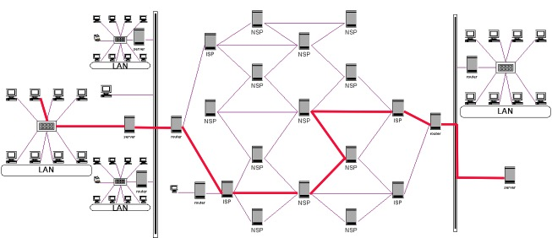
Das Internet: Ein Netz aus Netzwerken
Start
Ziel
Abbildung: http://www.cs.uni.edu//~east/images/internet.gif

Slide 15
Das Internet: Ein Netz aus Netzwerken
Start
Ziel
Aber merke: Es gibt verschiedene Wege, auf denen ein Datenpaket vom Start zum Ziel gelangen kann!
Abbildung: http://www.cs.uni.edu//~east/images/internet.gif

Slide 16
Das Internet: Ein Netz aus Netzwerken
Start
Ziel
Der erste Router (ISP) funktioniert meistens als sogenannter Proxy: er ersetzt die private IP durch eine öffentliche (siehe Bonus zu Aufgabe 1).
Die öffentliche IP wird dann von mehreren Benutzern gleichzeitig verwendet (-> So braucht man weniger IPs). Der Proxyserver schickt dann die Datenpakete, die aus dem Internet bei ihm ankommen, aber natürlich wieder an die richtige (private) IP weiter.
Abbildung: http://www.cs.uni.edu//~east/images/internet.gif

